Slide 1
NEBULA
Pasquale Casillo La Montagna mat. 0522501514
Giorgio Siniscalchi 0522501720
Level 16
Programmazione Sicura 2024/25
Prof. B. Masucci

Slide 2

Level 16
Esiste uno script Perl vulnerabile in ascolto sulla porta 1616. In /home/flag16 è presente il seguente script chiamato index.cgi
Timeline
Fase 1: Descrizione della CTF
Fase 2: Primo approccio
Fase 3: Soluzione della CTF
Fase 4: Descrizione delle debolezze
Fase 5: Mitigazione
obiettivo
Eseguire il programma /bin/getflag con i privilegi dell’utente flag16

Slide 3

COSTRUZIONE DI UN ALBERO D’ATTACCO
Una rappresentazione gerarchica dei possibili attacchi a un sistema:
Nodo radice: rappresenta l’azione finale dell’attacco
Nodi intermedi: indicano le azioni preliminari necessarie per raggiungere il nodo superiore
Nodi foglia: rappresentano le azioni iniziali da cui può partire l’attacco
Ogni nodo dell’albero corrisponde a una specifica azione compiuta
dall’attaccante.
Utile per analizzare e prevenire le possibili strategie di attacco
in modo strutturato

Slide 4
ALBERO D’ATTACCO
FLAG
I
Esecuzione diretta di /bin/getflag come utetente Flag16
Attacchi impraticabili
P
AND
P
Login come utente level16
Esecuzione di /bin/getflag
Ottenimento della password dell’utente Flag16
Richiesta legittima della password
Crack della password

Slide 5
Ottenimento Della Password
❌ Richiesta della password dell’account flag16
La password potrebbe essere richiesta al legittimo proprietario anche se quest’ultimo non è disposto a fornirla. Se fosse disposto a farlo, la sfida perderebbe di significato.
❌ Forzatura della password dell’account flag16
Non è possibile violare la password dell’account flag16. Sebbene tecnicamente possibile, qualora la password sia sufficientemente robusta, riuscire a comprometterla risulta estremamente complesso.

Slide 6
ALBERO D’ATTACCO
FLAG
I
Esecuzione diretta di /bin/getflag come utetente Flag16
Attacchi impraticabili
P
AND
P
Login come utente level16
Esecuzione di /bin/getflag
Ottenimento della password dell’utente Flag16
I
I
Richiesta legittima della password
Crack della password

Slide 7
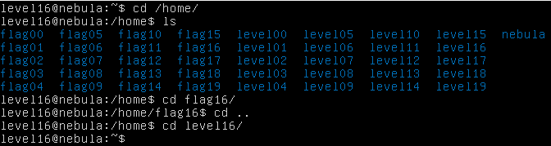
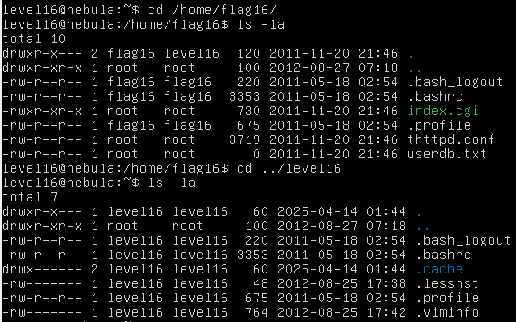
Analisi delle directory accessibili
Tra le directory esistenti l’utente level16
può accedere solamente a :
/home/level16
/home/flag16
Elenchiamo tutti i file e le directory, mostrando dettagli completi per ciascuno, come:
permessi di accesso
numero di link
proprietario e gruppo
dimensione
7

Slide 8
Analisi delle directory accessibili
La directory /home/level16 non sembra contenere materiale interessante.
La directory /home/flag16 contiene file di configurazione di BASH e altri due file molto interessanti
index.cgi
thttpd.conf
Il file index.cgi
E’ leggibile ed eseguibile da tutti gli utenti e modificabile solo da root
Non è SETUID
Il file userdb.txt ha dimensione uguale a 0.
8

Slide 9
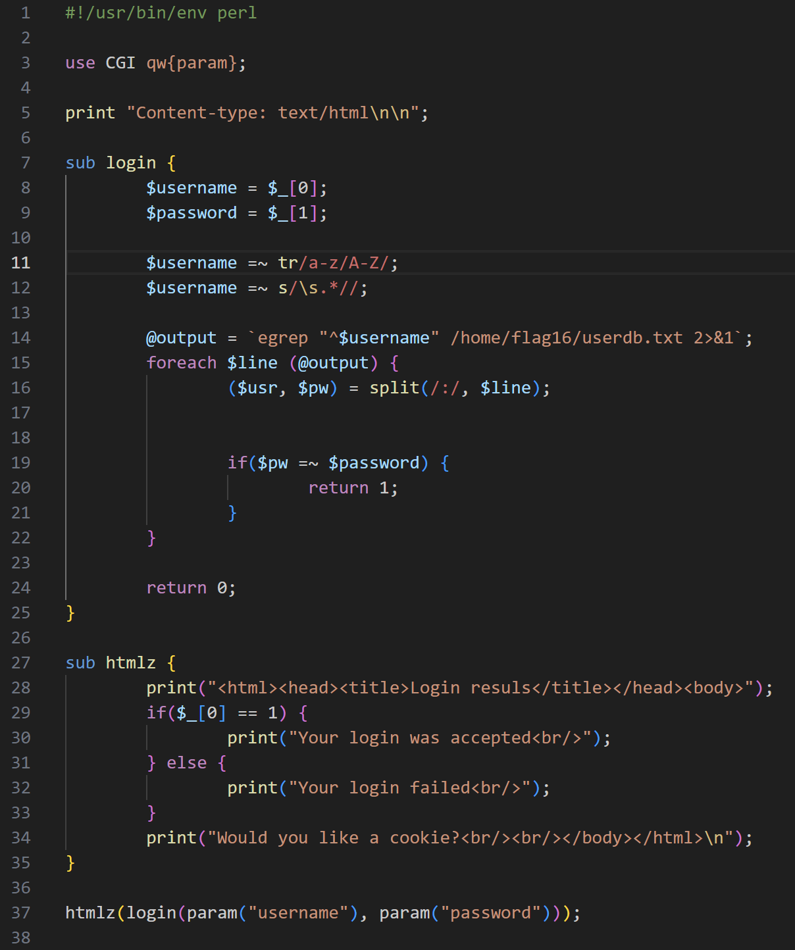
Analisi di index.cgi
Questo script Perl è un CGI (Common Gateway Interface) per gestire un form di login, ma contiene numerose vulnerabilità gravi, specialmente in termini di sicurezza.
Riceve un username e una password tramite un form HTML (metodo GET o POST). Cerca l’utente in un file locale chiamato /home/flag16/userdb.txt.
Controlla se la password fornita corrisponde a quella trovata nel file. Mostra un messaggio HTML di successo o fallimento del login.
9

Slide 10
Analisi di index.cgi
Il codice alla riga 11 converte ogni carattere minuscolo in maiuscolo
Di fatto normalizza l’input utente a livello case-insensitive
L’input dell’utente ($username) viene inserito direttamente in un comando di shell senza alcun
controllo, escape o validazione
Lo script index.cgi riceve input
Da un argomento username (se invocato tramite linea di comando), oppure
Da una richiesta GET /index.cgi?username=xxx(se invocato tramite un server Web)
10

Slide 11
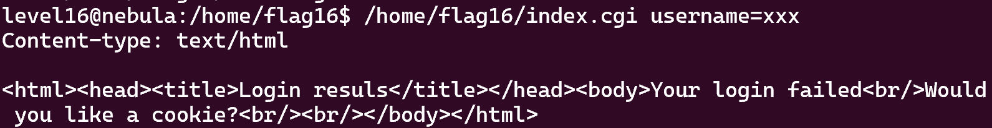
Esecuzione locale di index.cgi
Eseguiamo lo script in locale, tramite il passaggio diretto dell’argomento username=xxx:
Autentichiamoci come utente level16
Digitiamo /home/flag07/index.cgi username=xxx

Slide 12
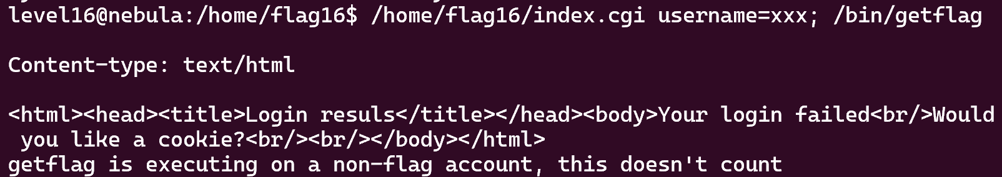
Tentativo di iniezione
Digitiamo /home/flag16/index.cgi username=xxx; /bin/getflag
Viene eseguito anche /bin/getflag ma non con i privilegi di flag16
il comando /home/flag16index.cgi username=xxx; /bin/getflag provoca l’esecuzione sequenziale di due comandi da parte dell’interprete BASH.
Non si tratta di iniezione locale!

Slide 13
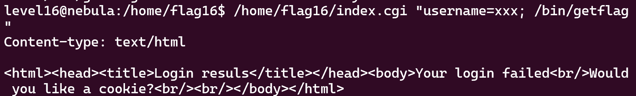
INIEZIONE LOCALE
Per provare ad effettuare una iniezione locale, digitiamo invece /home/flag16/index.cgi “username=xxx; /bin/getflag”
/bin/getflag non sembra essere stato eseguito.

Slide 14

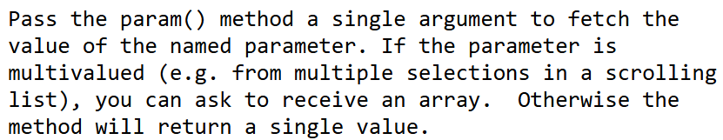

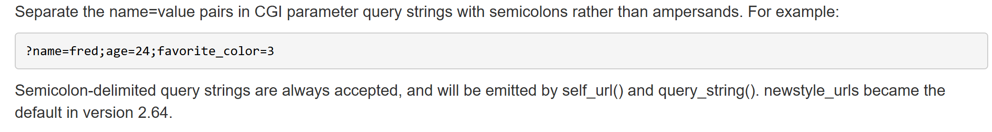
URL ENCODING E CGI PARAMETER PARSING
Lo script viene eseguito ma non otteniamo il risultato desiderato.
Dobbiamo comprendere meglio come funziona il parsing dei parametri CGI approfondendo la conoscenza di param().
Invocata con il nome di un parametro, param restituisce il suo valore.
Scopriamo inoltre che il carattere ; (semicolon) assume un ruolo speciale nel contesto degli URL gestiti dallo standard CGI poiché consente di separare i parametri.
Ciò comporta che index.cgi estrae il solo valore di username e lo assegna alla variabile $username, quindi /bin/getflag non viene iniettato!!

Slide 15
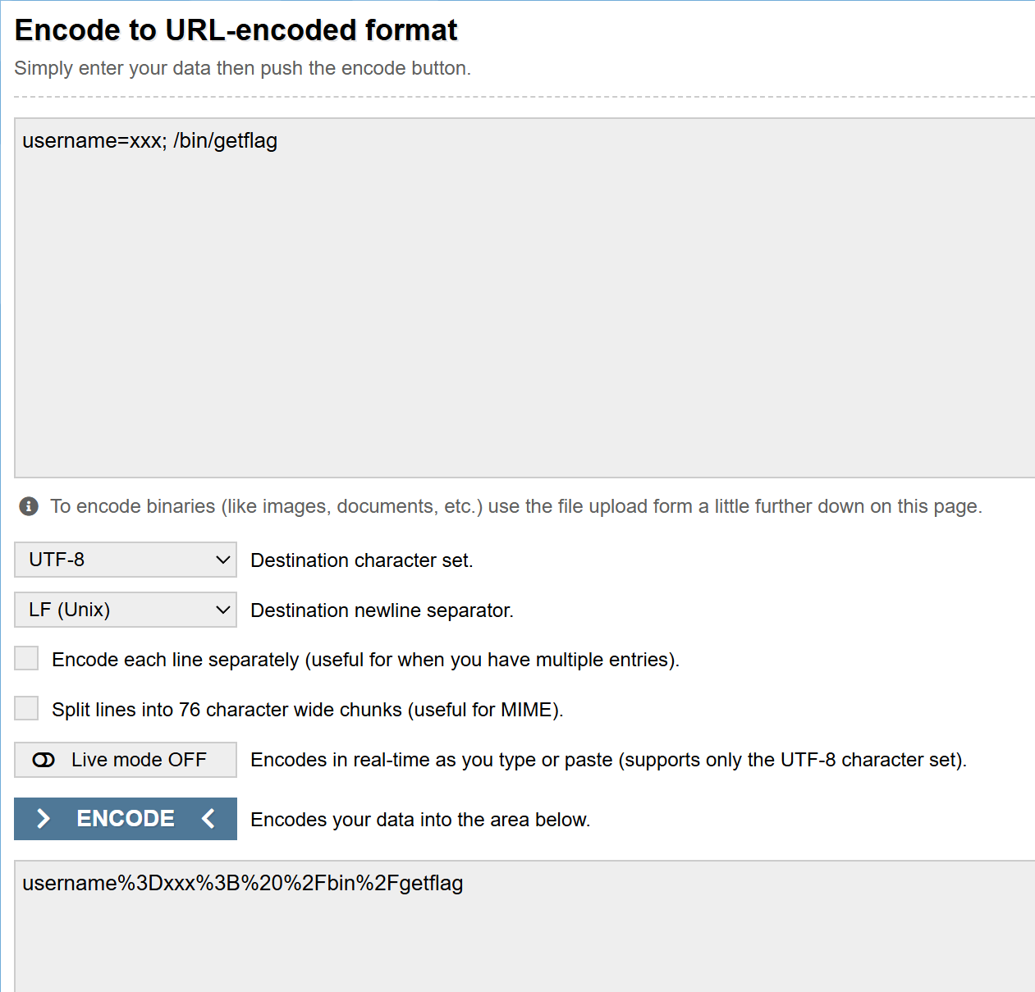
URL ENCODING E CGI PARAMETER PARSING
Nel comando che abbiamo digitato sono stati usati due caratteri speciali:
Il carattere ; usato come delimitatore di campi
Il carattere / usato come separatore di directory
La procedura per rendere sicuri i caratteri speciali in un URL si chiama URL encoding. Quando si incontra un carattere speciale, se ne individua il codice ASCII, lo si converte in esadecimale e si antepone il simbolo %.
La stringa risultante è : username%3Dxxx%3B%20%2Fbin%2Fgetflag

Slide 16
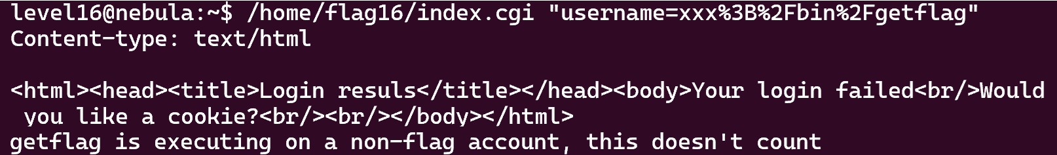
INIEZIONE LOCALE
Tentiamo nuovamente l’attacco digitando il comando /home/flag16/index.cgi “username=xxx%3B%2Fbin%2Fgetflag"
L’iniezione ha successo ma /bin/getflag non viene eseguito con i privilegi di flag16

Slide 17
ALBERO D’ATTACCO
FLAG
I
Esecuzione diretta di /bin/getflag come utetente Flag16
Attacchi impraticabili
P
AND
P
Login come utente level16
Esecuzione di /bin/getflag
I
Iniezione locale
I
Esecuzione locale di
/home/flag/index.cgi

Slide 18
LIMITAZIONI DELL’ESECUZIONE LOCALE: STUDIO DEL COMPORTAMENTO DI INDEX.CGI TRAMITE THTTPD
❌ La vulnerabilità di index.cgi non può essere sfruttata localmente per ottenere i privilegi dell’utente flag16, poiché lo script non viene eseguito con i suoi permessi.
💡 Sebbene l’iniezione locale funzioni, essa rappresenta solo una vittoria parziale. Per completare la sfida, è necessario trovare un server web che esegua index.cgi con privilegi SETUID di flag16, permettendo così di sfruttare la stessa iniezione in modo remoto e ottenere il flag.

Slide 19
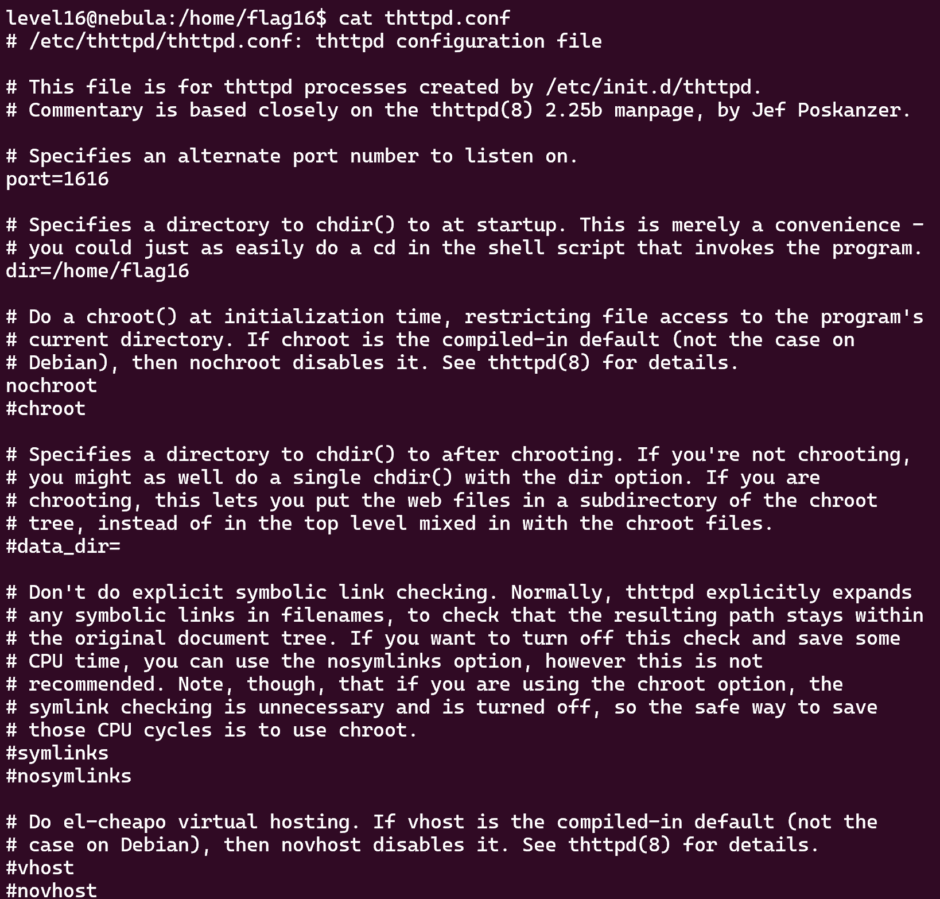
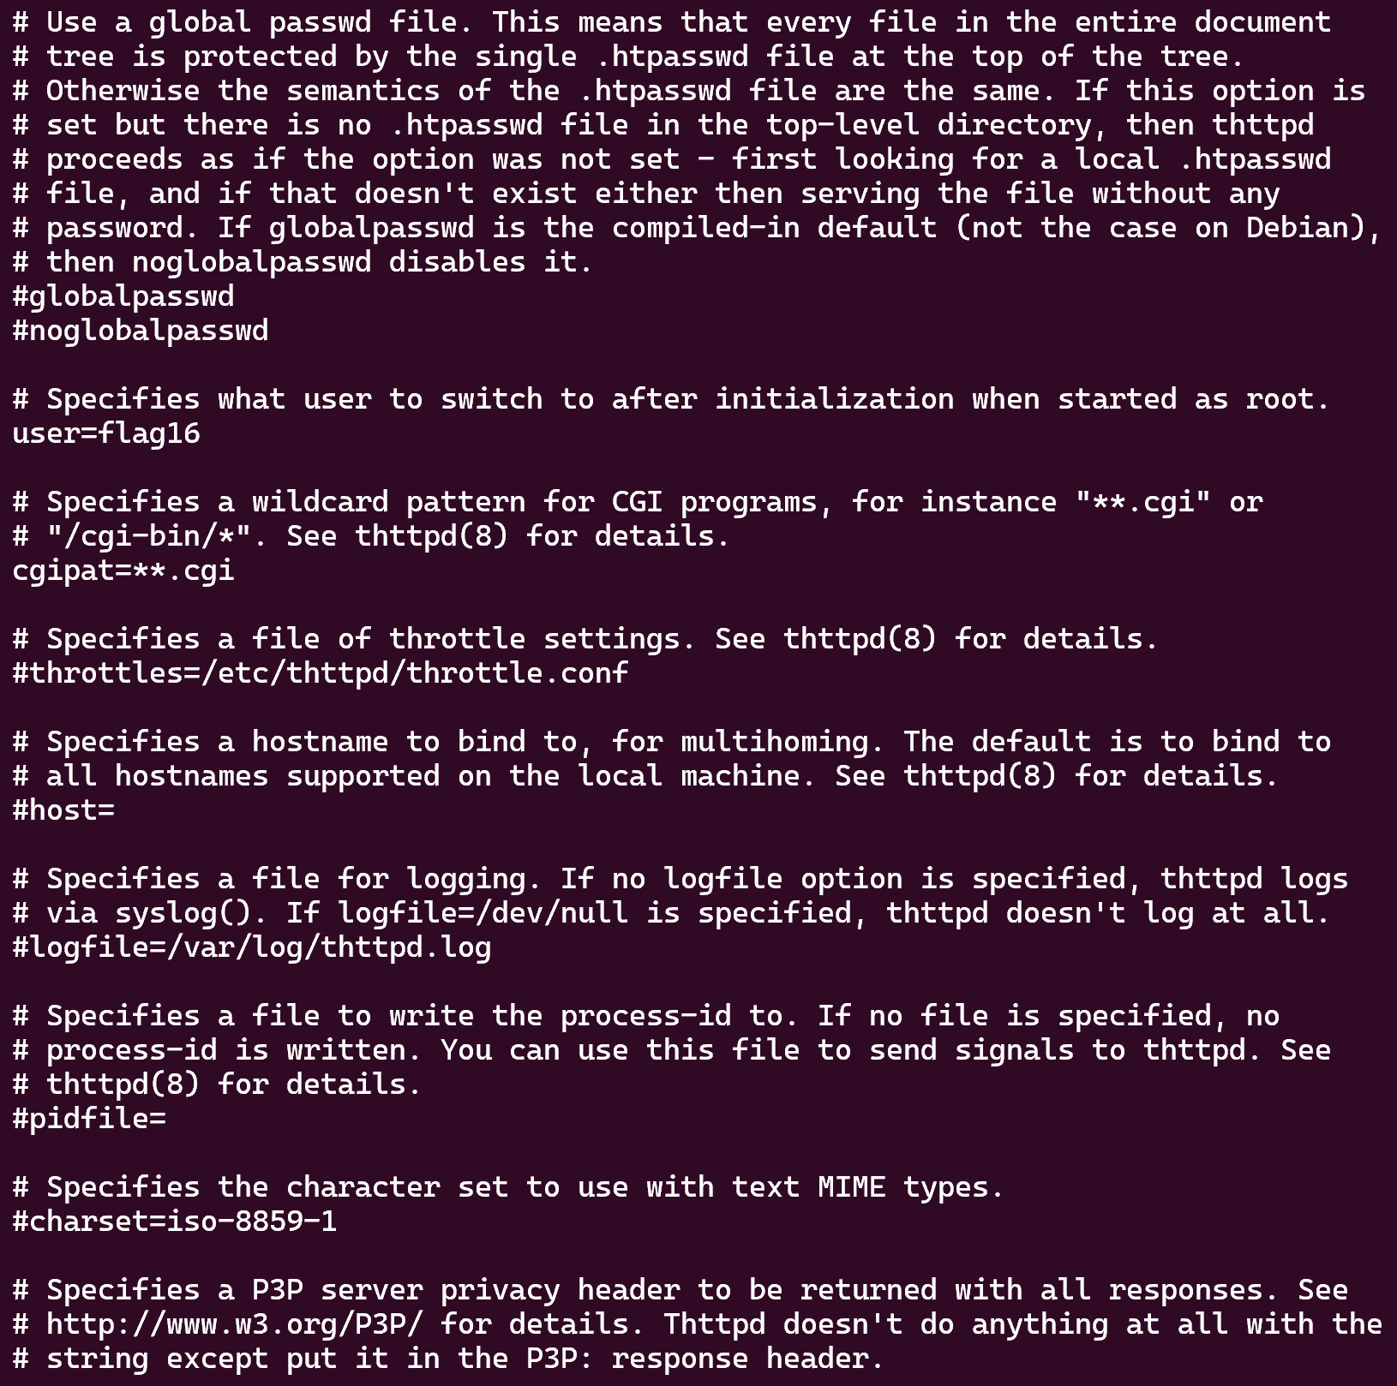
IL FILE THTTPD.CONF
Analizzando il file thttpd.conf notiamo che è leggibile da tutti gli utenti e modificabile solo da root inoltre identifica il server Web con il quale viene eseguito index.cgi.
port = 1616: il server Web thttpd ascolta sulla porta 1616
dir = /home/flag16: la directory radice del server Web è /home/flag16
nochroot: il server Web “vede” l’intero file system dell’host
user = flag16: il server Web esegue con i diritti dell’utente flag16

Slide 20
INIEZIONE REMOTA
🔍 È stato individuato un server web sulla porta TCP 1616, eseguito con i privilegi dell’utente flag16 e con accesso all’intero file system.
Questo rende possibile sfruttare da remoto la vulnerabilità di index.cgi, rendendo l’iniezione remota la strategia più efficace per eseguire getflag con i privilegi necessari.

Slide 21
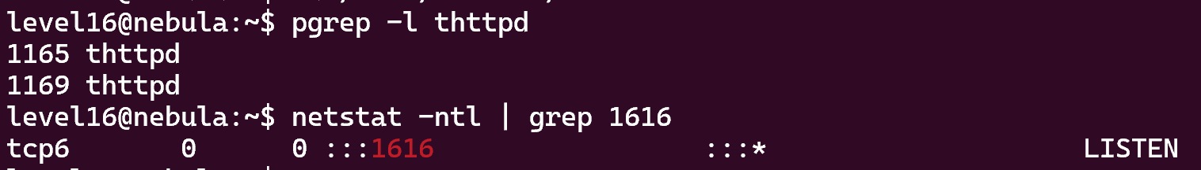
VERIFICA ESISTENZA SERVER WEB
Per poter effettuare l’iniezione remota, verifichiamo che il server Web thttpd sia in esecuzione sulla porta 1616
Il comando pgrep mostra che thttpd è in esecuzione.
Il comando netstat indica che un servizio è in ascolto sulla porta 1616

Slide 22



VERIFICA ESISTENZA SERVER WEB
Da queste informazioni deduciamo che c’è un processo in ascolto sulla porta 1616
Tuttavia, non vi è prova del fatto che il processo in ascolto sulla porta 1616 sia proprio thttpd
È necessario interagire direttamente con il server Web per avere certezza che il processo in ascolto sulla porta 1616 sia proprio thttpd

Slide 23
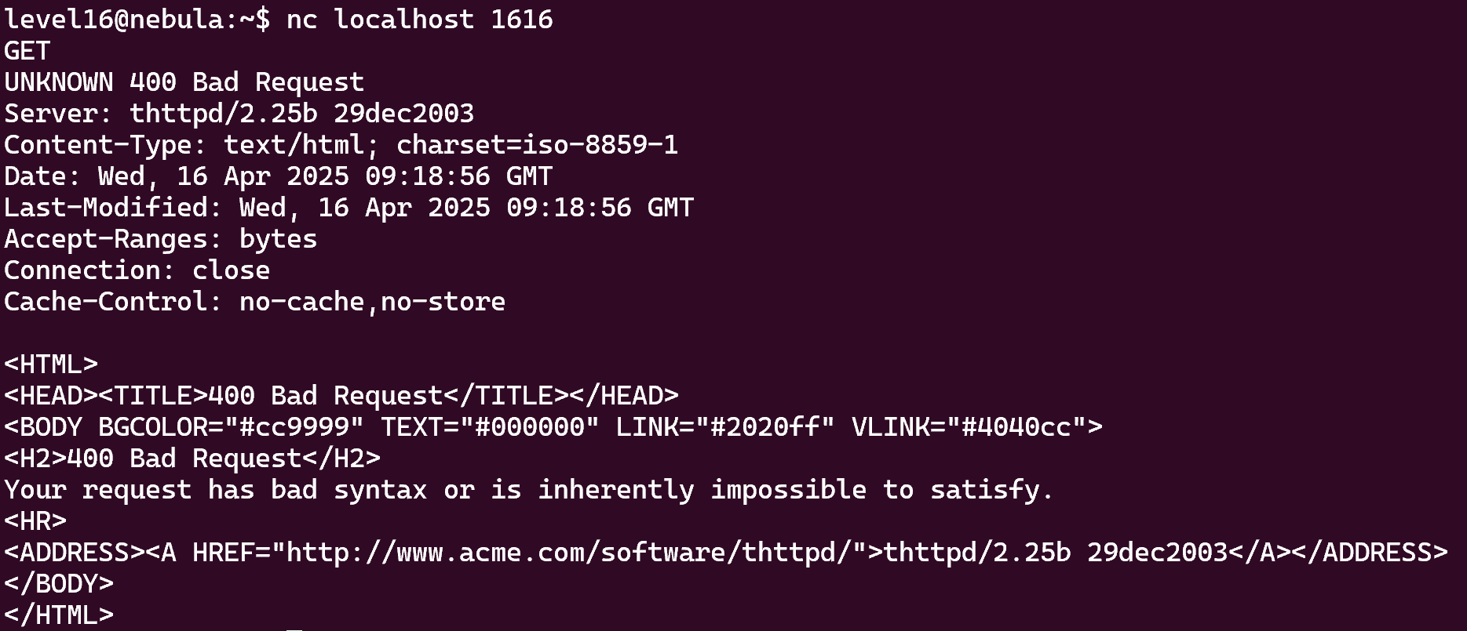
CONTATTO CON IL SERVER WEB
E’ possibile inviare richieste al server (e ricevere le relative risposte) tramite il comando nc
L’hostname da usare è uno qualunque su cui ascolta il server poiché dal precedente output di netstat si evince che thttpd ascolta su tutte le interfacce di rete (: : :)
l’IP è 127.0.0.1 (localhost) e la porta ovviamente è la 1616
Il server è effettivamente thttpd

Slide 24
ALBERO D’ATTACCO
FLAG
I
Esecuzione diretta di /bin/getflag come utetente Flag16
Attacchi impraticabili
P
AND
P
Login come utente level16
Esecuzione di /bin/getflag
Iniezione Remota
I
AND
Iniezione locale
Contatto server
nc localhost 1616
Invio richiesta

Slide 25
COME SFRUTTARE LA VULNERABILITÀ
Lo script index.cgi impone due limitazioni a qualsiasi iniezione di chiamata di sistema che eseguiamo:
Viene convertito in maiuscolo
Tutti gli spazi vengono rimossi
Se dovessimo scrivere un piccolo script e inserirlo in una directory comune, ad esempio /tmp/exploit, questo verrebbe convertito in /TMP/EXPLOIT.
Sebbene questo non sia un problema per il nome dello script, rende il percorso non valido.
Fortunatamente Bash supporta Pattern Matching, dove * può essere usato per sostituire qualsiasi stringa.
Il nostro obiettivo è sostituire la variabile $username.

Slide 26
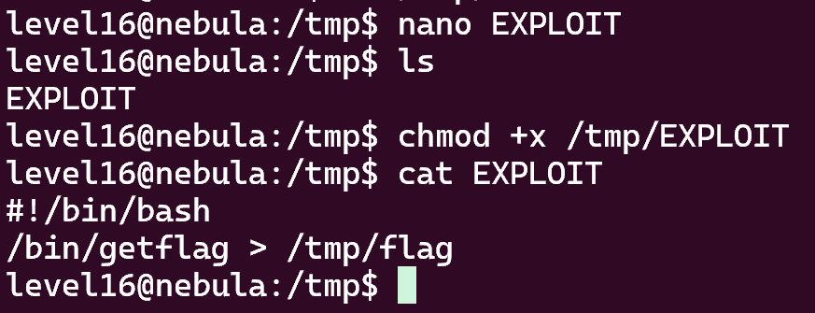
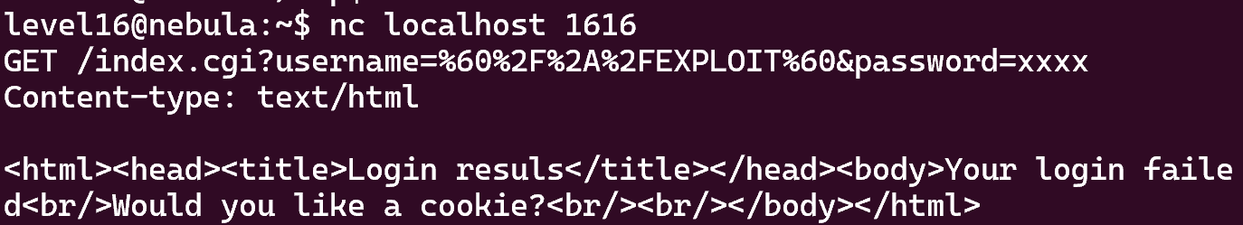
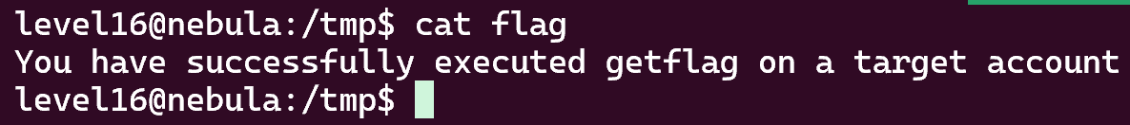
CREAZIONE EXPLOIT
Abbiamo creato un file chiamato EXPLOIT nella directory /tmp
Sono stati impostati i permessi di esecuzione sul file con chmod +x /tmp/EXPLOIT
Il file contiene uno script bash (#!/bin/bash) e tramite il comando /bin/getflag > /tmp/flag è stato eseguito il programma /bin/getflag reindirizzando l'output in un file /tmp/flag.
Utilizzando nc (netcat) per connettersi al server web locale sulla porta 1616 è stata inviata una richiesta GET con il payload di injection.
Anche se il login è fallito, il payload è stato eseguito in background
La presenza del messaggio "You have successfully executed getflag on a target account" nel file /tmp/flag conferma che l'exploit ha funzionato correttamente
26

Slide 27

SFIDA VINTA

Slide 28
ALBERO D’ATTACCO
FLAG
I
Esecuzione diretta di /bin/getflag come utetente Flag16
Attacchi impraticabili
P
AND
P
Login come utente level16
Esecuzione di /bin/getflag
P
Iniezione Remota
I
Iniezione locale
AND
P
P
Contatto server
nc localhost 1616
Invio richiesta
GET/index.cgi?username=%60%2F%2A%2FEXPLOIT%60&password=xxx

Slide 29
Debolezze

Slide 30
Debolezza 1
Il Web server thttpd opera con privilegi di esecuzione superiori al necessario, utilizzando l'account "privilegiato" flag16.

Slide 31
Debolezza 2
Qualora un'applicazione Web che esegue comandi non neutralizzi adeguatamente i "caratteri speciali", un attaccante può iniettare nuovi caratteri concatenandoli ai precedenti.

Slide 32
Mitigazione

Slide 33
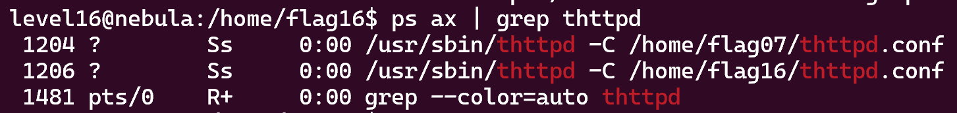
Mitigazione 1
Possiamo riconfigurare thttpd affinché venga eseguito con i privilegi di un utente con minori permessi, ad esempio level16 invece di flag16.Prima di procedere, verifichiamo che il file /home/flag16/thttpd.conf sia effettivamente quello utilizzato dal server Web.

Slide 34
Mitigazione 1
Creiamo una nuova configurazione all'interno della home directory dell'utente level16:
Acquisiamo i privilegi di root tramite l'utente nebula.
Copiamo il file thttpd.conf nella home directory di level16.
Aggiorniamo i permessi del file per garantirne l'accesso corretto.
user:nebula & pass=nebula
cp /home/flag16/thttpd.conf /home/level16
chown level16:level16 /home/level16/thttpd.conf chmod 644 /home/level16/thttpd.conf

Slide 35
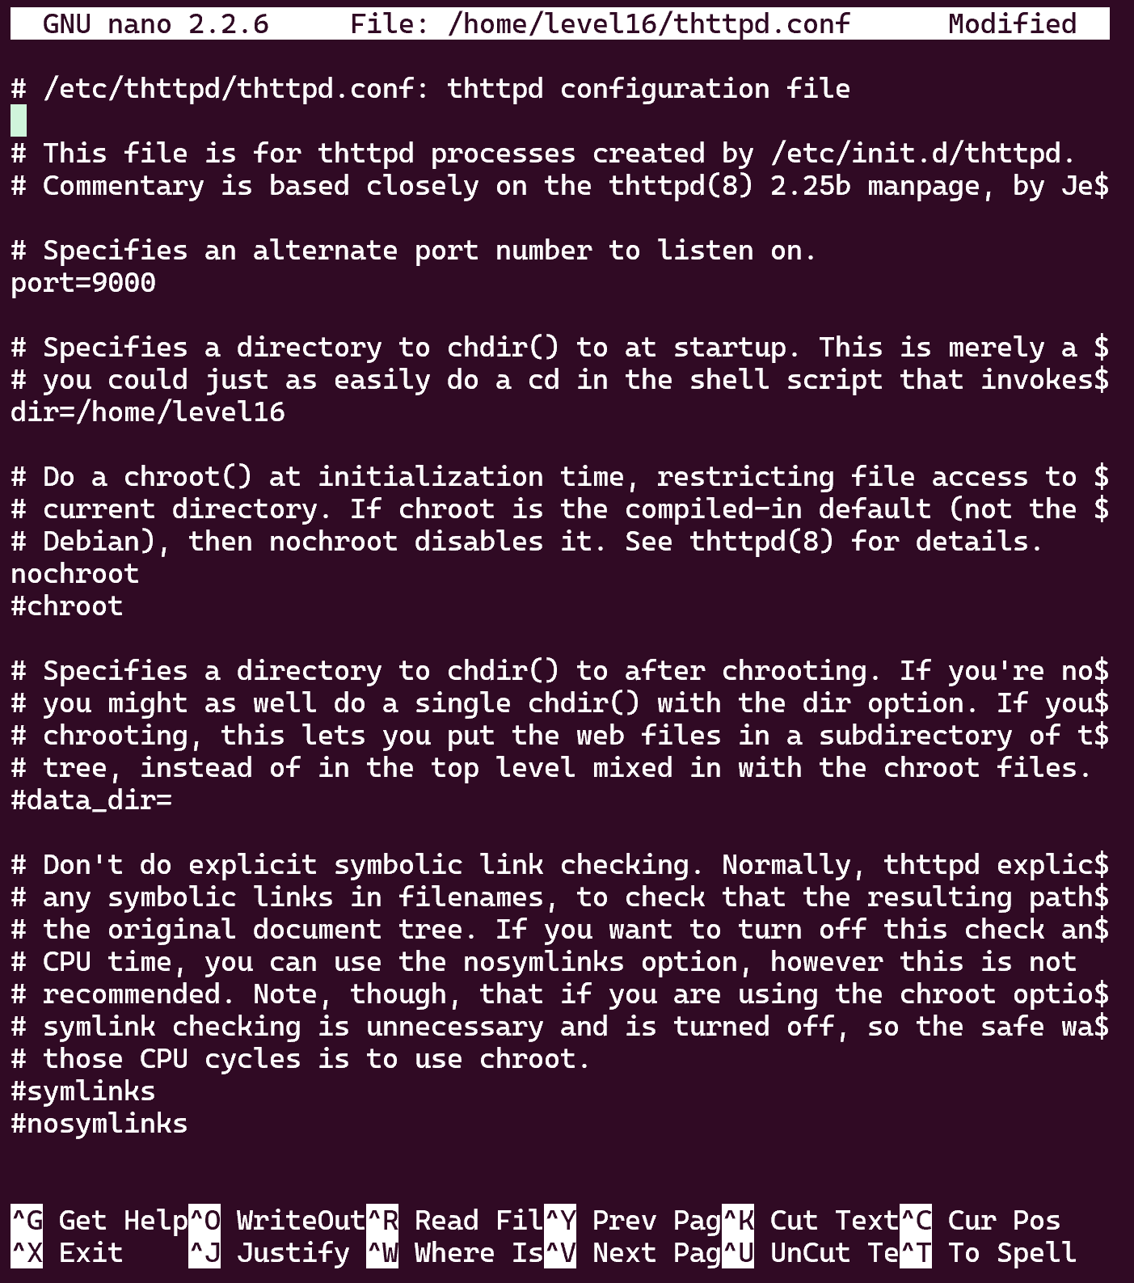
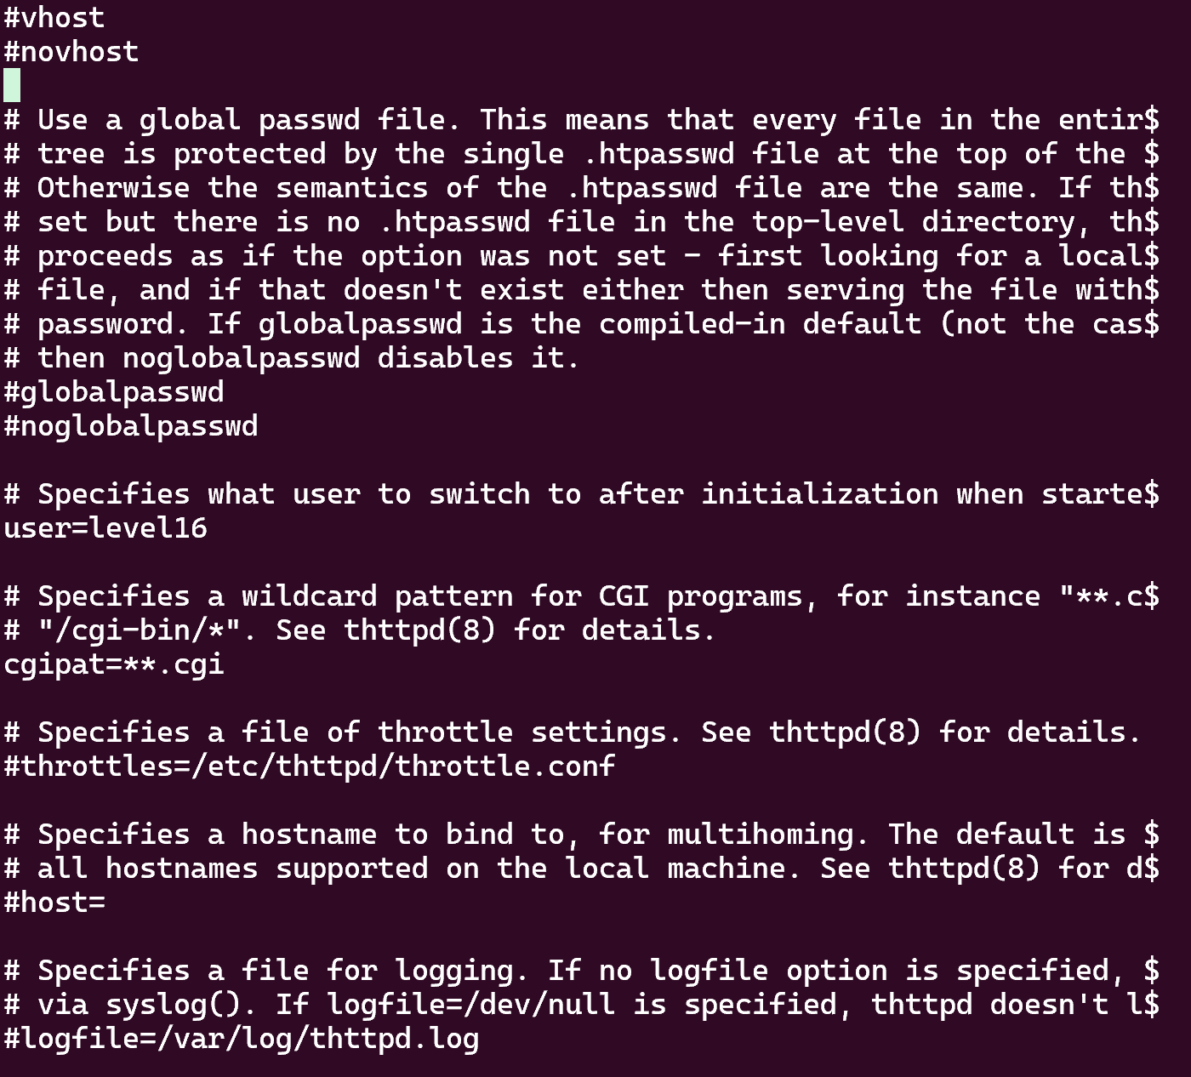
Mitigazione 1
Apriamo il file /home/level16/thttpd.conf con un editor di testo:
Impostiamo una porta TCP libera per l'ascolto.
Definiamo la directory radice del server Web.
Configuriamo l'esecuzione del server come utente level16.

Slide 36
Mitigazione 1
Copiamo /home/flag16/index.cgi nella home directory di level16:
Aggiorniamo i permessi dello script
Eseguiamo manualmente una nuova istanza del server Web thttpd:
cp /home/flag16/index.cgi /home/level16
chown level16:level16 /home/level16/index.cgi chmod 0755 /home/level16/index.cgi
thttpd –C /home/level16/thttpd.conf

Slide 37
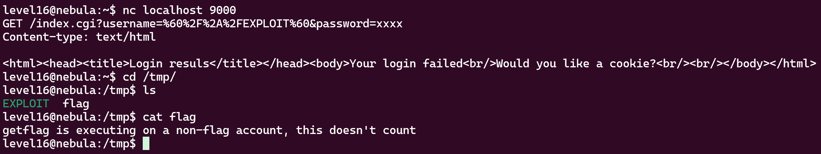
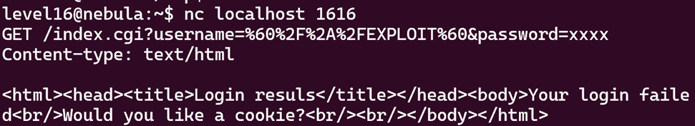
Mitigazione 1
Non abbiamo più i privilegi di flag16
Ripetiamo l’attacco sul server Web

Slide 38
Mitigazione 2
Possiamo implementare nello script Perl un filtro dell'input basato su una blacklist: se l'input non rispetta il formato previsto per un nome utente valido, viene scartato.

Slide 39
Mitigazione 2
Funzionamento aggiornato di index.cgi:
Memorizza il parametro Username in $username.
Confronta $username con un'espressione regolare predefinita.
Se il match è positivo → prosegue.
Se il match fallisce → interrompe l'esecuzione.

Slide 40

Mitigazione 2
L'espressione regolare che abbiamo creato per il controllo degli username è la seguente:
Inizio Riga
Fine riga
Caratteri ammessi
#caratteri min/max

Slide 41
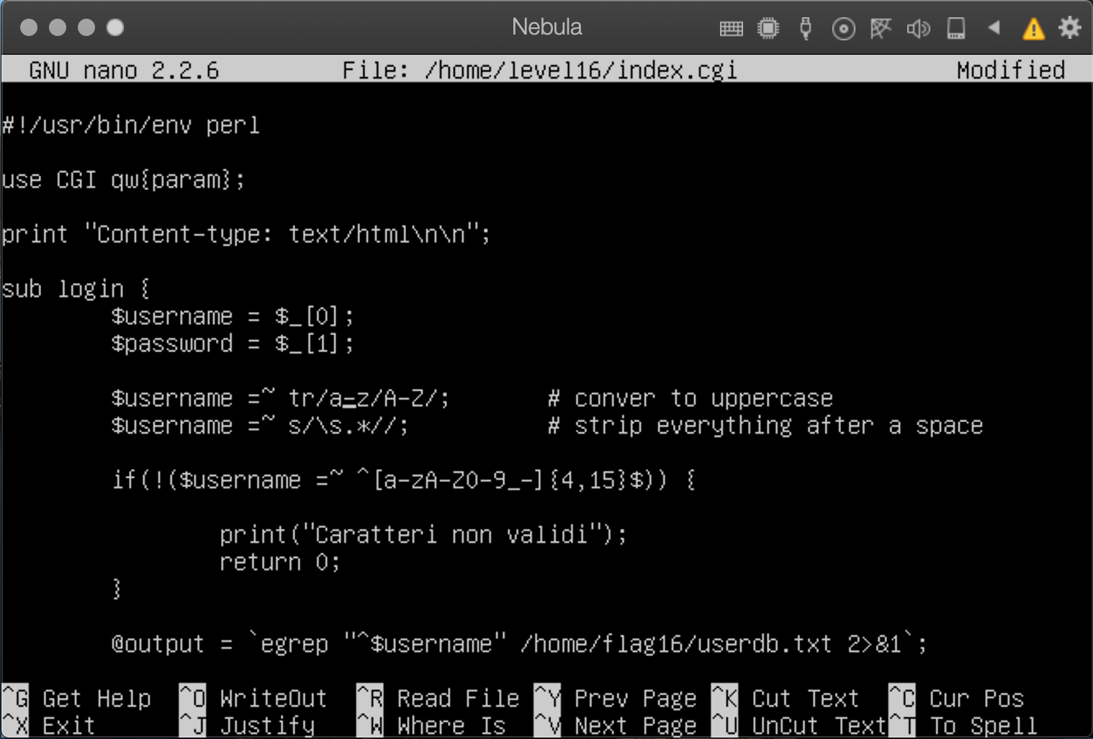
Mitigazione 2
Script Perl index.cgi modificato

Slide 42
Mitigazione 2
Dopo abbiamo ripetuto l'attacco contro il server Web appena avviato. Questa volta, però, grazie al filtro sull'input, l'attacco non ha avuto effetto e nessun comando è stato eseguito.

Slide 43
GRAZIE dell’attenzione
Pasquale Casillo La Montagna
Giorgio Siniscalchi

